Slide 1
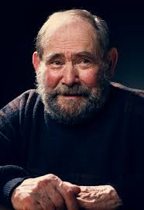
Сідні Бреннер
Підготувала
Студентка 2 курсу
Групи БІО2101
Яценко Анастасія

Slide 2
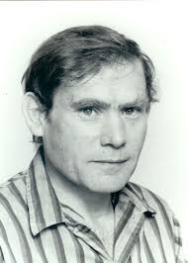
СІДНЕЙ БРЕННЕР (Sydney brenner)
Народився | 13 січня 1927 Джермістон, Південно-Африканський Союз
Помер | 5 квітня 2019 (92 роки) Сінгапур
Країна | Велика Британія
Діяльність | Біотехнолог, генетик, Викладач університету, біолог

Slide 3
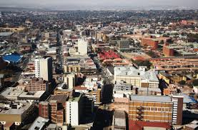
Біографія: початок кар'єри
Сідні Бреннер народився в сім'ї єврейських іммігрантів. Його батько іммігрував з Литви в 1910 році, а матір — з Латвії в 1922. Закінчив провідний Університет Вітватерсранда в Йоганесбурзі. Закінчив аспірантуру і отримав ступінь доктора філософії вже в Оксфордському університеті.

Slide 4
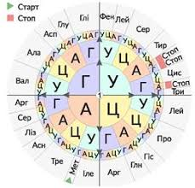
Науковий внесок
У 1960-х роках Бреннер вніс істотний внесок у розкриття триплетного коду трансляції білка. У ході експерименту разом із видатним англійським фізіологом Френсісом Кріком вони відкрили так звані «мутації зсуву рамки». Зрештою, це забезпечило, в подальшому, розкриття генетичного коду.

Slide 5
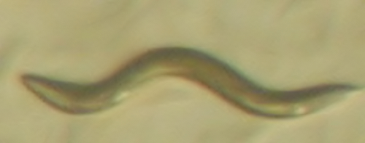
Після цього Бреннер сфокусувався на біології вільноживучих нематод як модельного організму для дослідження біології розвитку, включаючи нейрональний розвиток. Він вибрав цього міліметрового ґрунтового черв’яка як модель завдяки простоті його анатомії, легкості вирощування у великих кількостях і, найголовніше, тому що він виявився виключно придатним для генетичного аналізу.

Slide 6
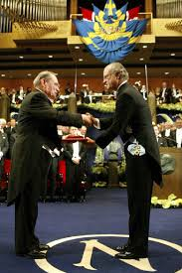
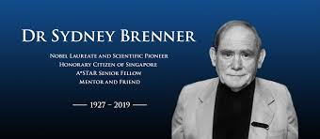
За останні дослідження Сідні Бреннер разом із Робертом Горвіцем та Джоном Салстоном у 2002 році отримав Нобелівську премії в області медицини і фізіології «За відкриття в області генетичного регулювання розвитку людських органів».

Slide 7
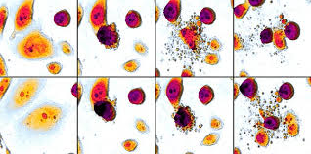
Його Нобелівська лекція називалася «Природний дар науці» і була присвячена скромній нематоді, яка допомогла розкрити багато особливостей розвитку організмів, такі, наприклад, як апоптоз
Апопто́з — найбільш розповсюджений тип запрограмованої клітинної смерті

Slide 8
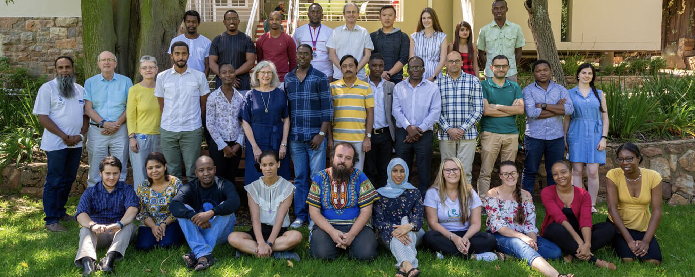
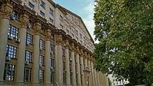
Бреннер заснував Інститут молекулярних наук, який асоційований з Інститутом біологічних досліджень Салко (Сан-Дієго).

Slide 9
Визнання
1959: Дійсний член Королівського коледжу Кембріджа
1964: Член Європейської Організації молекулярної біології
1965: Дійсний член Лондонського королівського товариства
1969: Премія Вільяма Бейта Гарді
1971: Премія Альберта Ласкера за фундаментальні медичні дослідження
1974: Королівська медаль
1976: Почесний доктор Чиказького університету
1978: Міжнародна премія Гайрднера
1980: Медаль Ганса Кребса

Slide 10
1985: Іноземний член Іспанської королівської АН
1986: Премія Розенстіла
1986: Орден Кавалерів Пошани
1987: Премія Гарві
1987: Медаль Товариства генетики Америки
1989: Почесний член Індійської АН
1990: Премія Кіото
1991: Міжнародна премія Гайрднера
1991: Медаль Коплі
1992: Міжнародна премія короля Фейсала

Slide 11
1992: Міжнародна премія короля Фейсала
1992: Іноземний член Паризької АН
2002: Премія Дена Девіда
2002: Премія фонду «March of Dimes» з біології розвитку
2002: Нобелівська премія з фізіології або медицини
2005: Орден Мапунгубве, у золоті
2006: Національна наукова й технологічна медаль вручена Агентством з науки, технології і досліджень (Сінгапур) за його видатний та стратегічний внесок у розвиток наукових можливостей і культури Сінгапуру, зокрема у біомедичних науках
2006: Орден Інфанта дона Енріке, Великий Хрест (Португалія)
2008: Університет Вітватерзренд було перейменовано на Інститут молекулярної біології Сідні Бреннера^{[22]}
2017: Орден Вранішнього Сонця, 1 ступінь (Японія)

Slide 12
Кінець
Дякую за увагу!

